Slide 1
Střední hodnoty Udávají střed celé skupiny údajů, kolem kterého všechny hodnoty kolísají (analogie těžiště).
Aritmetický průměr - vznikne součtem hodnot statistického souboru dělených jejich počtem

Slide 2
Střední hodnoty
Medián – je prostřední hodnota v uspořádaném statistickém souboru a to prostřední v pořadí hodnot uspořádaných podle velikosti
tzn.: polovina hodnot výběru je menší nebo rovna mediánu, polovina hodnot je větší nebo rovna mediánu
pokud není prostřední hodnota určena jednoznačně /sudý počet hodnot/, je za medián brán průměr dvou prostředních hodnot

Slide 3
Střední hodnoty
Příklad 1:
Mějme dána následující čísla:
1, 3, 2, 2, 4, 4, 2, 2, 5, 1, 2, 1
Čísla uspořádáme vzestupně:
1, 1, 1, 2, 2, 2, 2, 2, 3, 4, 4, 5
Protože hodnot proměnných je 12, je medián roven aritmetickému průměru šesté a sedmé hodnoty:

Slide 4
Střední hodnoty
Modus – je nejčetnější hodnota znaku, nebo-li ta hodnota, která se ve statistickém souboru vyskytuje nejčastěji
např. z příkladu 1:
1, 1, 1, 2, 2, 2, 2, 2, 3, 4, 4, 5 je vidět, že je modus roven 2

Slide 5
Shrnutí středních hodnot
Modus je nejčastěji se vyskytující hodnota v množině hodnot
Medián je prostřední hodnota uspořádaného souboru
Průměr je průměrná hodnota

Slide 6
Funkce popisující odchylky jednotlivých hodnot od aritmetického průměru
Rozptyl s_{x}² – je definován jako součet kvadratických odchylek od průměru, děleným rozsahem statistického souboru

Slide 7
Směrodatná odchylka s_{x} – vypočítá se jako druhá odmocnina z rozptylu

Slide 8
Variační koeficient v_{x}
Charakterizuje přesnost měření či výsledku
Uvádí se v %

Slide 9
Kvantil x_{p} – (p-procentní kvantil)
kvantil je hodnota znaku, pro kterou platí, že nejméně p-procent prvků má hodnotu menší nebo rovnu x_{p} a (100-p) procent prvků je větších nebo rovno x_{p} (viz medián)
používají se tyto kvantily:
Medián x₅₀, dolní kvartil x₂₅,
horní kvartil x₇₅, decily (x₁₀, x₂₀, … , x₉₀)
a percentily (x₁, x₂, … , x₉₉)

Slide 10
Kvantil
Pro nás nejdůležitější:
Medián, dolní a horní kvartil a percentil
Vrátíme se k příkladu 1:
Máme dána čísla: 1, 3, 2, 2, 4, 1, 4, 2, 2, 5, 1, 2
Čísla uspořádáme vzestupně:
1, 1, 1, 2, 2, 2, 2, 2, 3, 4, 4, 5
Počet naměřených hodnot je tedy 12.

Slide 11
naše řada: 1, 1, 1, 2, 2, 2, 2, 2, 3, 4, 4, 5
Dolní kvartil x₂₅:
(12.25)/100 = 3, a je tedy roven číslu na
3. místě: 1, 1, 1, 2, 2, 2, 2, 2, 3, 4, 4, 5
x₂₅ = 1
Medián x₅₀: (máme sudý počet (12) hodnot, je roven aritmetickému průměru 6 a 7 hodnoty)
x₅₀ = (2+2)/2 = 2
Horní kvartil x₇₅:
(12.75)/100 = 9 a je tedy x₇₅ = 3

Slide 12
Mezikvartilová odchylka
je definována jako polovina rozdílu horního a dolního kvartilu (x₇₅ – x₂₅)/2
užívá se v kombinaci s ostatními charakteristikami zejména pro rozlišení, jaká je variabilita (správnost) či koncentrace hodnot kolem středu

Slide 13
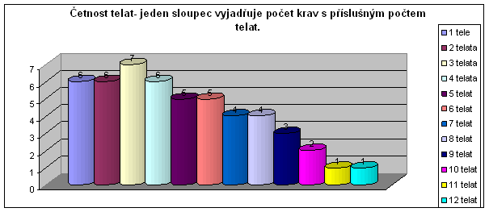
Získané hodnoty statistických souborů se zpracovávají
do grafů – tzv. histogramů
Zkuste z uvedeného grafu
vytvořit tabulku
určit medián a modus počtu telat
vypočítat směrodatnou a mezikvartilovou odchylku
určit variační koeficient

